Slide 1
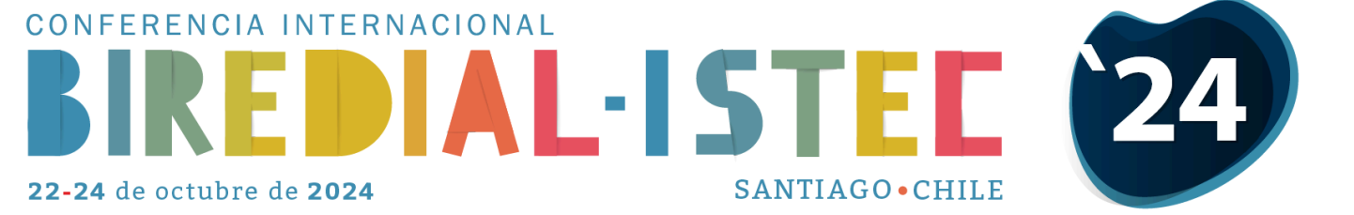
Análise das propostas de certificação de repositórios ao Core Trust Seal: o que podemos aprender com elas?
Samile de Souza Vanz, Rene Faustino Gabriel Junior, Marcel Garcia de Souza, Washington Segundo, Caterina Groposo Pavão

Slide 2
Introdução
O que é um repositório certificado?
Repositório confiável garante que seus dados estão em local seguro, permanecendo acessíveis, utilizáveis e inteligíveis ao longo do tempo.
Preservação de longo prazo: Garantir que os dados sejam armazenados e preservados de forma confiável por um longo período, mesmo com a evolução tecnológica.
Autenticidade e integridade: Os dados mantidos no repositório devem ser verificáveis e não corrompidos.
Acessibilidade: Os dados devem ser acessíveis a quem tem permissão, respeitando os direitos de acesso.
Segurança: Deve haver medidas contra perda, roubo ou modificação não autorizada dos dados.Transparência: O repositório deve ser transparente em relação aos seus processos de gestão de dados e política de preservação.

Slide 3
Principais certificadores de repositórios
2002
Open Archival Information System (OAIS). Atualizado para ISO 14721:2012
2007
Trustworthy Repositories Audit and Certification (TRAC)
NESTOR, DIN 31644
2008
Data Seal of Approval (DSA)
2011
Audit and Certification of Trustworthy Digital Repositories (ACTDR)
WDS Certification
2012
ISO 16363 - Audit and Certification of Trustworthy Digital Repositories
2017
Core Trust Seal
Fonte: Adaptado de (Key, Llebot & Boock, 2023; Santos, 2018)

Slide 4

Core Trust Seal
O que é CTS?
O CoreTrustSeal é uma certificação internacional que avalia e reconhece repositórios de dados digitais como confiáveis, assegurando que eles cumprem com padrões de preservação e gerenciamento de dados.
A certificação CoreTrustSeal é voltada para repositórios que desejam demonstrar sua confiabilidade na preservação de dados para longo prazo, bem como na acessibilidade e integridade dos dados armazenados.

Slide 5
Core Trust Seal
O CoreTrustSeal é uma certificação internacional que avalia e reconhece repositórios de dados digitais como confiáveis, assegurando que eles cumprem com padrões de preservação e gerenciamento de dados.
Confiabilidade e Transparência
Acessibilidade
Sustentabilidade de longo prazo
Estrutura organizacional.
Sustentabilidade
Gestão de dados
Segurança e integridade
Infraestrutura

Slide 6
Metodologia
O Core Trust Seal disponibiliza um arquivo PDF contendo as respostas e evidências fornecidas pelos repositórios acreditados, bem como comentários dos avaliadores para cada item avaliado. Foram analisadas as respostas concedidas por três repositórios certificados em fevereiro de 2024:
GAMS (https://gams.uni-graz.at), repositório específico para Ciências Humanas coordenado pelo Centre for Information Modelling at the University of Graz (Alemanha); https://doi.org/10.34894/BYIJIP
Level-1 Atmosphere Archive & Distribution System (LAADS) Level-1 and Atmosphere Archive & Distribution System Distributed Active Archive Center - LAADS DAAC (nasa.gov), Distributed Active Archive Center (DAAC), vinculado à NASA; https://doi.org/10.34894/ZMSMZI
IPSL Computing and Data Center Institut Pierre-Simon Laplace – Sciences du climat (ipsl.fr), dedicado ao gerenciamento, coleta, distribuição e serviços de dados em ciências climáticas para observação e modelagem de dados, vinculado ao Institute Pierre Simon Laplace (IPSL); https://doi.org/10.34894/C4OTAF
Todos os documentos indicados como evidência comprobatória para os 16 requisitos foram acessados a partir do link fornecido no documento PDF. Uma síntese de seu conteúdo foi registrada em um quadro comparativo.

Slide 7
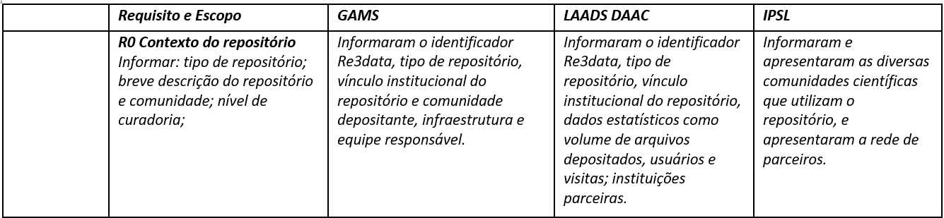
Resultados
R0 – Contexto do Repositório

Slide 8
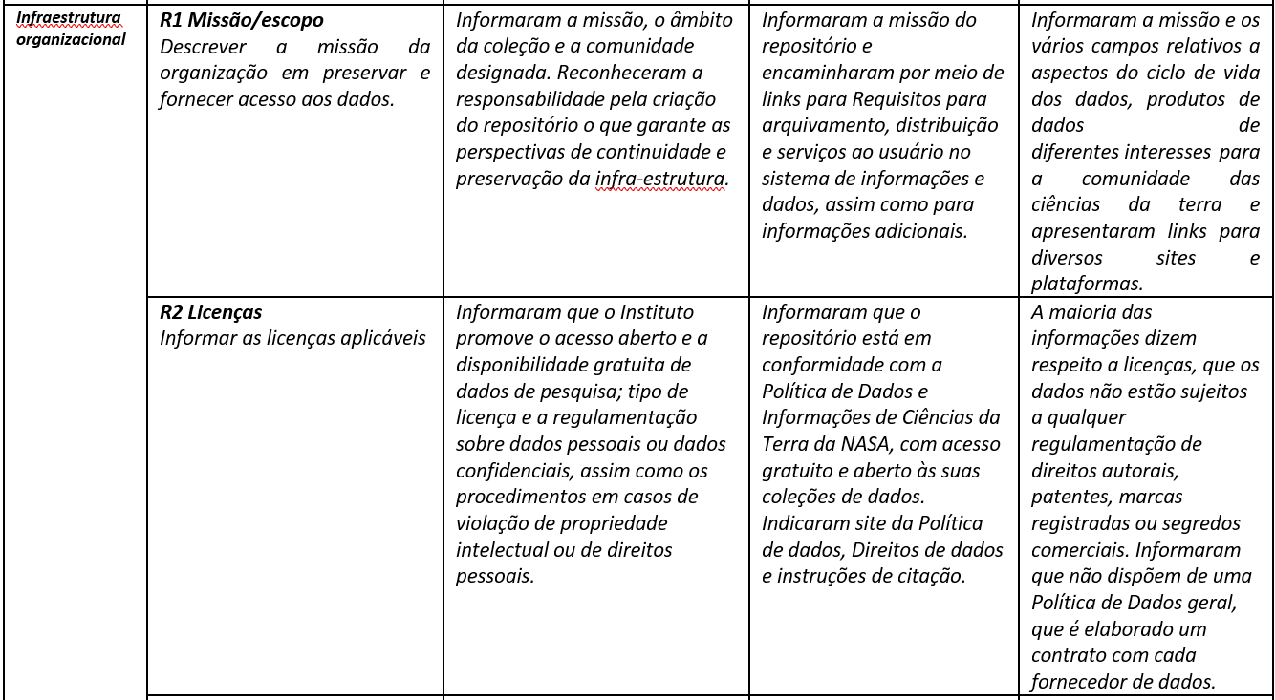
Resultados

Slide 9
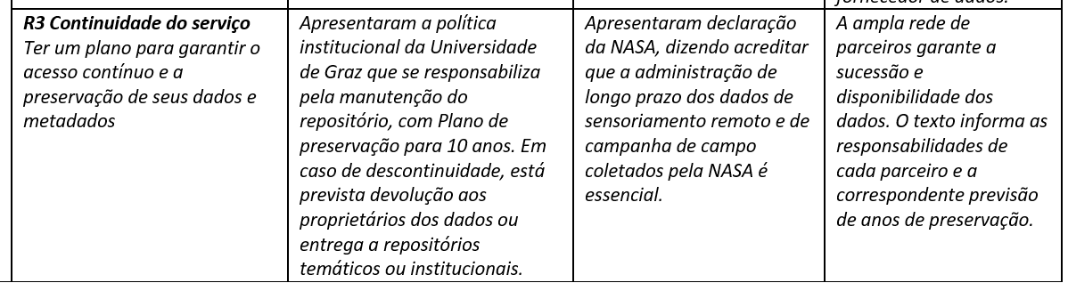
Resultados

Slide 10
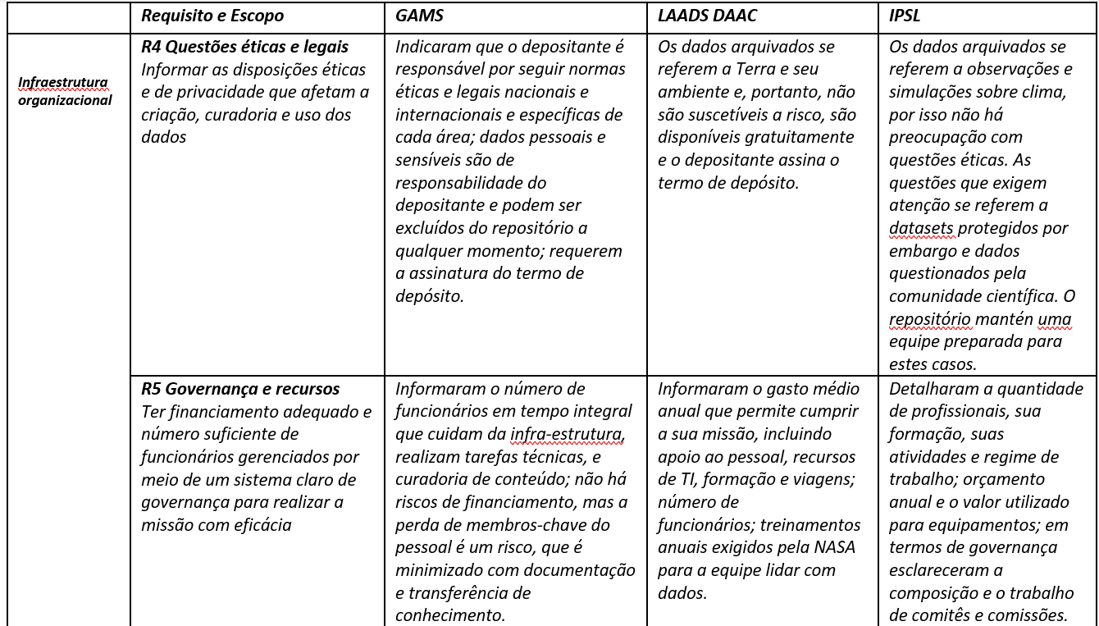
Resultados

Slide 11
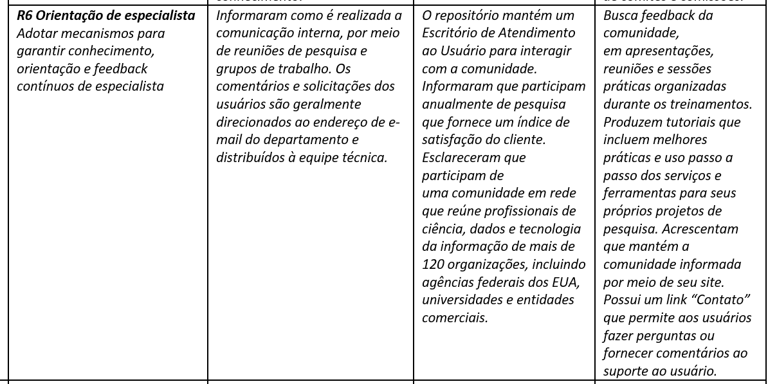
Resultados

Slide 12
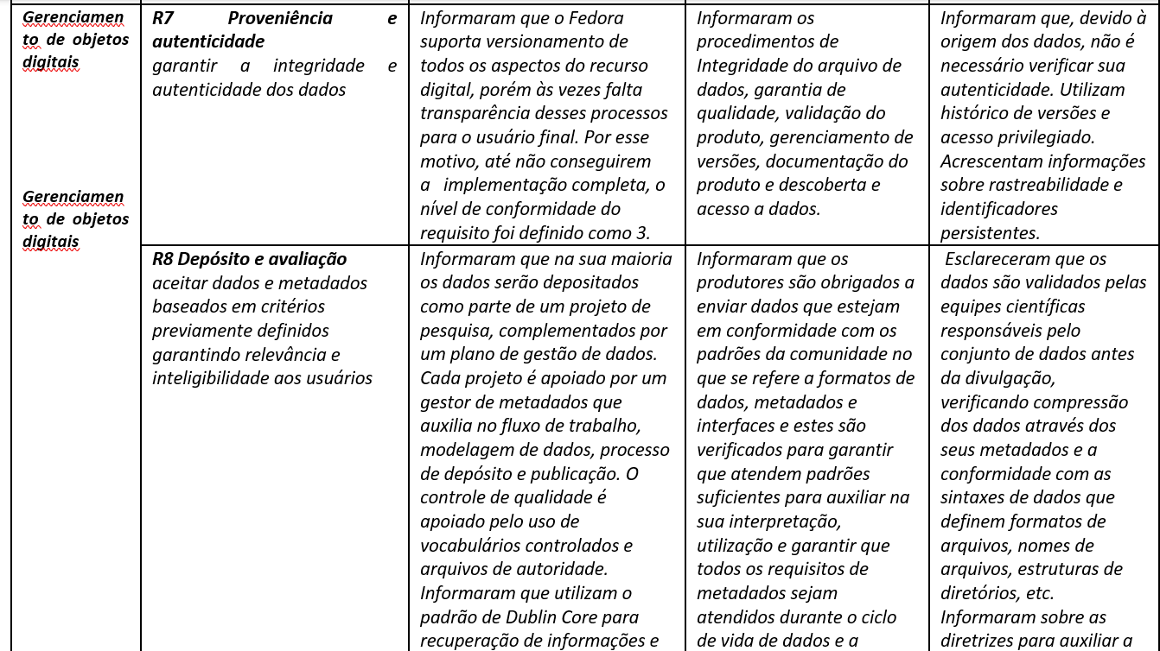
Resultados

Slide 13
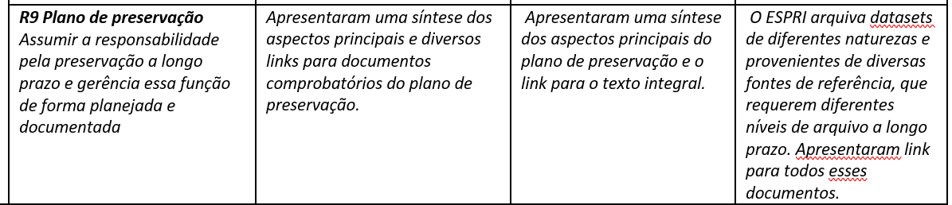
Resultados

Slide 14
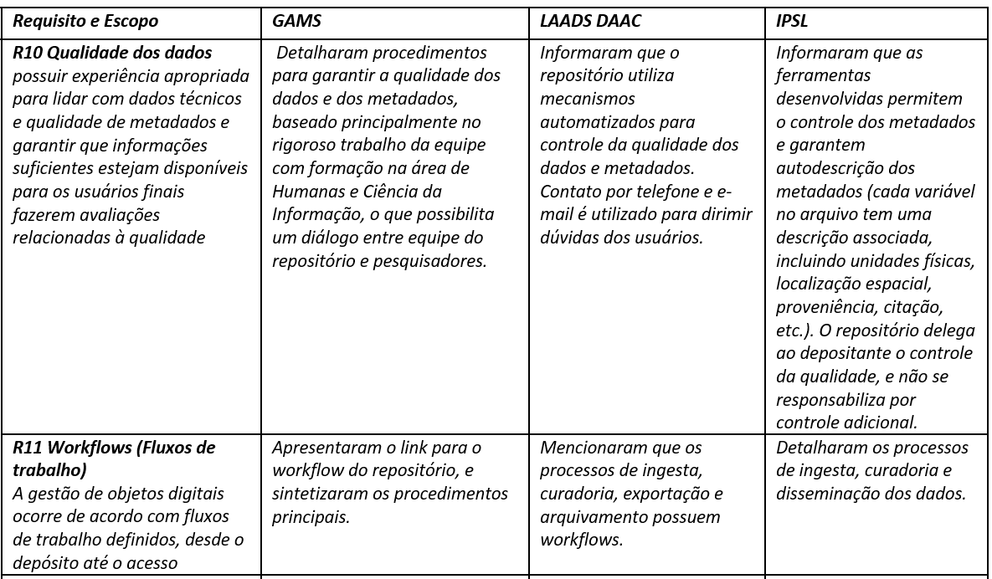
Resultados

Slide 15
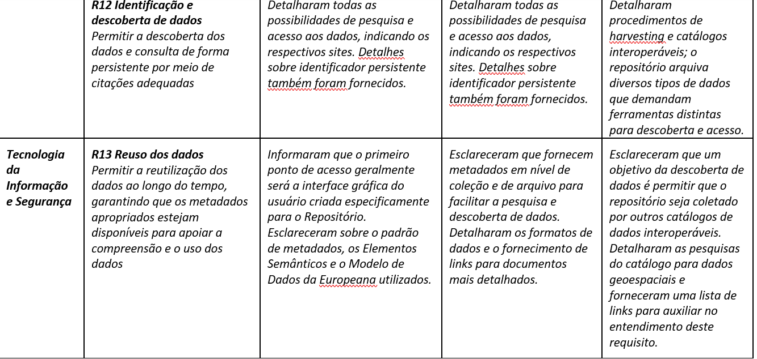
Resultados

Slide 16
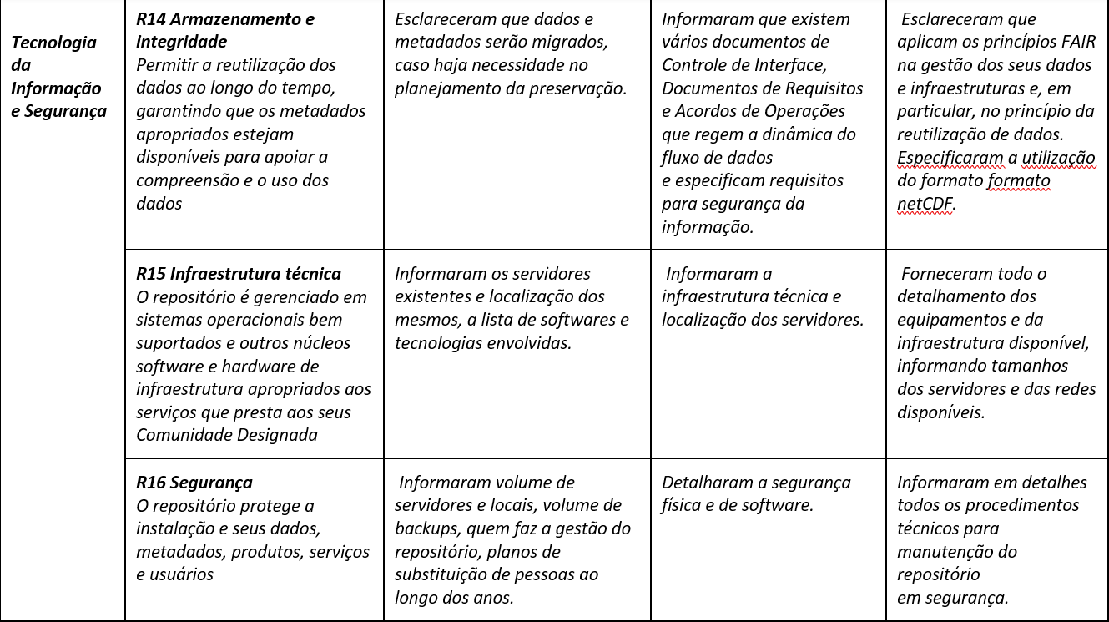
Resultados

Slide 17
Resultados
O processo de certificação serve como catalisador para reunir grupos de pessoas em torno da biblioteca com interesses comuns.
O grupo responsável pela preservação digital deve responder aos requisitos da estratégia de preservação, e grupos diversos de usuários dos repositórios devem ser consultados para tomar decisões relativas a serviços do repositório.
Na certificação de um repositório destaca-se a importância da documentação disponibilizada de forma pública e aplicação das boas práticas, assim como a sua documentação.
Manter uma equipe dedicada para os serviços do repositório torna-se essencial para satisfazer os requisitos.

Slide 18
Considerações finais
Os instrumentos de certificação estão revisados e melhorando ao longo do tempo e estes, estão sendo utilizados para melhorar políticas, procedimentos, competências, ferramentas e serviços dos repositórios de dados para permitir a reutilização de dados de forma contínua.
O processo de certificação permite refletir sobre as melhorias necessárias no repositório e nos serviços de dados de pesquisa, incluindo eficiência de fluxo de trabalho, melhorias nos recursos de software e na preservação dos conjuntos de dados.
Ajudou a entender a importância da institucionalização do repositório para certificar o Repositório de dados do Aleia (Ibict)
Entender não apenas o processo de submissão da proposta de certificação de repositório digital confiável ao Core Trust Seal, mas principalmente, verificar o tipo de resposta que os avaliadores esperam dos gestores do repositório, o nível, a quantidade e a disponibilidade da documentação relativa ao repositório e suas boas práticas à qual os certificadores devem ter acesso para confirmar as respostas dos 16 requisitos.

Slide 19

Agradecimento
Samile de Souza Vanz ^{(UFRGS)}
Rene Faustino Gabriel Junior ^{(UFRGS)}
Marcel Garcia de Souza ^{(Ibict)}
Washington Segundo ^{(Ibict)}
Caterina Groposo Pavão ^{(UFRGS)}
Agradecimento
Ibict

Slide 20
Referências
Caregnato, S. E., Vanz, S. A. De S., Pavão, C. M. G., Passos, P. C. S. J., Borges, E. N., Gabriel Junior, R. F., Azambuja, L. A. B. & Rocha, R. P. (2019). Práticas e percepções dos pesquisadores brasileiros sobre serviços de acesso aberto a dados de pesquisa. LIINC EM REVISTA, 15, 121-141. https://doi.org/10.18617/liinc.v15i2.4771.
CORETRUSTSEAL. Coretrustseal Trustworthy Data Repositories Requirements 2023-2025. 2023. https://zenodo.org/records/7051012 .
Donaldson, D. R. (2020). Certification information on trustworthy digital repository websites: A content analysis. PLoS ONE, 15(12): e0242525. https://doi.org/10.1371/journal. pone.0242525.
Gabriel Junior, R. F., Rocha, R. P., Caregnato, S. E., Pavão, C. M. G., Passos, P. C. S. J., Borges, E. N., Vanz, S. A. de S. & Azambuja, L. A. B. (2019). Acesso aberto a dados de pesquisa no Brasil: mapeamento de repositórios, práticas e percepções dos pesquisadores e tecnologias. Ciência da Informação (Online), 48, 87-101. https://doi.org/10.18225/ci.inf.v48i3.4958.
Key, C., Llebot, C. & Boock, M. (2023). Building a Trustworthy Data Repository: CoreTrustSeal Certification as a Lens for Service Improvements. Journal of eScience Librarianship, 12(3): e761. https://doi.org/10.7191/jeslib.761.
Lin, D., Crabtree, J., Dillo, I. et al. The TRUST Principles for digital repositories. Sci Data 7, 144 (2020). https://doi.org/10.1038/s41597-020-0486-7
McManus, C. & Baeta Neves, A.A. (2021). Funding research in Brazil. Scientometrics 126, 801–823. https://doi.org/10.1007/s11192-020-03762-5.
Rezende, L. V. R. (2021). Preservação e certificação de repositórios Dataverse. Revista Brasileira de Preservação Digital, 2(00): e021001. https://doi.org/10.20396/rebpred.v2i00.15810.
RLG/OCLC Working Group on Digital Archive Attributes. (2002). Trusted digital repositories: Attributes and responsibilities. Mountain View, CA: Research Libraries Group. http://www.oclc.org/research/ activities/past/rlg/trustedrep/repositories.pdf.
Rocha, R. P., Gabriel Junior, R. F., Vanz, S. A. de S., Borges, E. N., Azambuja, L. A. B., Caregnato, S. E., Pavão, C. M. G., Passos, P. C. S. J. & Felicissimo, C. H. (2021). Análise dos sistemas DSpace e Dataverse para repositórios de dados de pesquisa com acesso aberto. Revista Brasileira de Biblioteconomia e Documentação (Online), 17, 1-25. https://rbbd.febab.org.br/rbbd/article/view/1572.
SANTOS, H. M. dos. (2019). Auditoria de repositórios arquivísticos digitais confiáveis. Informação em Pauta, 4(2), 156-172. https://doi.org/10.32810/2525-3468.ip.v4i2.2019.41787.156-172.
Santos, D. B. & Vanz, S. A. de S. (2023). Repositórios de dados de pesquisa: confrontação dos princípios, critérios e requisitos internacionais de avaliação da confiabilidade. Revista Brasileira de Preservação Digital, 4: e023003. https://doi.org/10.20396/rebpred.v4i00.17355.
SILVEIRA, J. I. & Vanz, S. A. de S. (2023). Diretrizes para políticas de depósito, acesso e uso de dados de pesquisa: proposta a partir da análise de repositórios de dados universitários internacionais. ATOZ: Novas Práticas em Informação e Conhecimento, 12. https://doi.org/10.5380/atoz.v12i0.87331.
Silveira, Pavão e Vanz, 2023, ANAIS DO BIREDIAL ainda não publicado.
Vanz, S. A. de S., Pavão, C. M. G., Caregnato, S. E., Passos, P. C. S. J., Moura, A. M. M. de, Borges, E. N., Gabriel Junior, R. F. & Rocha, R. P. (2021). Diretrizes para o estabelecimento de um checklist para curadoria de dados de pesquisa. Informação em Pauta, 6, 1-18. https://doi.org/10.36517/2525-3468.ip.v6i00.2021.68088.1-18.

